Slide 1
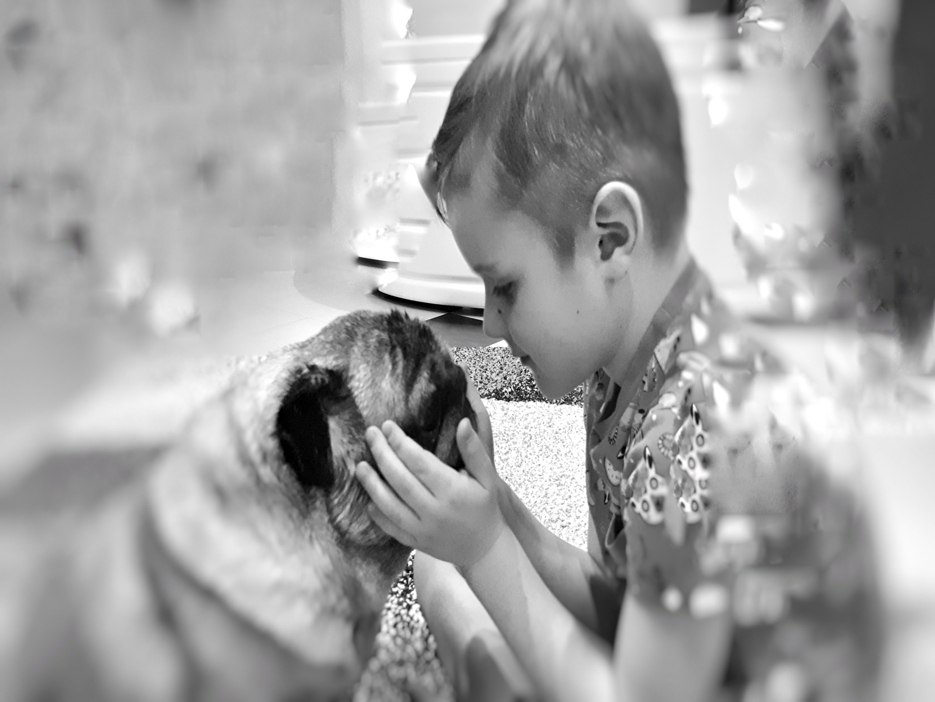
муниципальное бюджетное дошкольное образовательное учреждение
Центр развития ребенка
– детский сад №31
Исследовательский проект на тему:
«Собака – друг человека?»
Исполнитель: Майер Демид, 5 лет
Руководитель: Бражник Анастасия Александровна,
воспитатель
г
г. Яровое

Slide 2

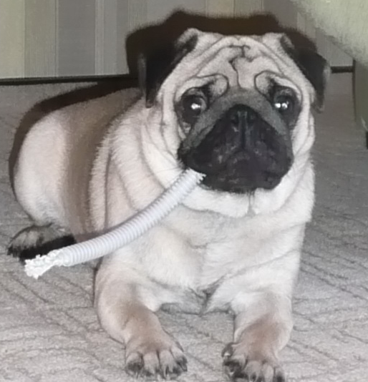
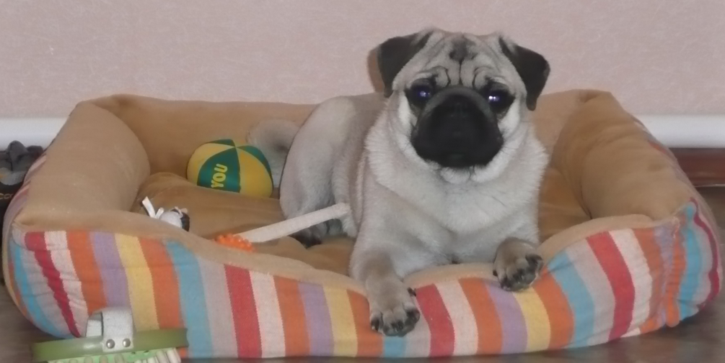
какими качествами друга обладает собака?
насколько точной является пословица «Собака- друг человека»?
может ли быть человек другом для собаки?

Slide 3

Объект:
пёс Гоша породы «мопс»
Предмет:
жизнь мопса в домашних условиях
определить, какую роль играет собака в жизни человека
Цель:

Slide 4
Задачи исследования:
Изучить историю одомашнивания собак
Найти информацию об отношениях
собаки и человека
Изучить особенности ухода за мопсом
Провести наблюдение за своим домашним питомцем
На основе своих наблюдений
составить буклет «Правила ухода
за собакой породы «мопс»

Slide 5
Гипотеза:
я предположил, что мой любимый питомец повышает настроение,
а значит, укрепляет здоровье, учит нас быть внимательными и прививает
любовь к природе
Ожидаемый
результат:
если мы изучим литературу, обобщим свои наблюдения, побеседуем со знакомыми и друзьями, то сможем ответить на вопрос: «Собака - друг человека или человек - друг собаки?».
Методы
исследования:
изучение разных источников информации, наблюдение, анализ полученных результатов

Slide 6
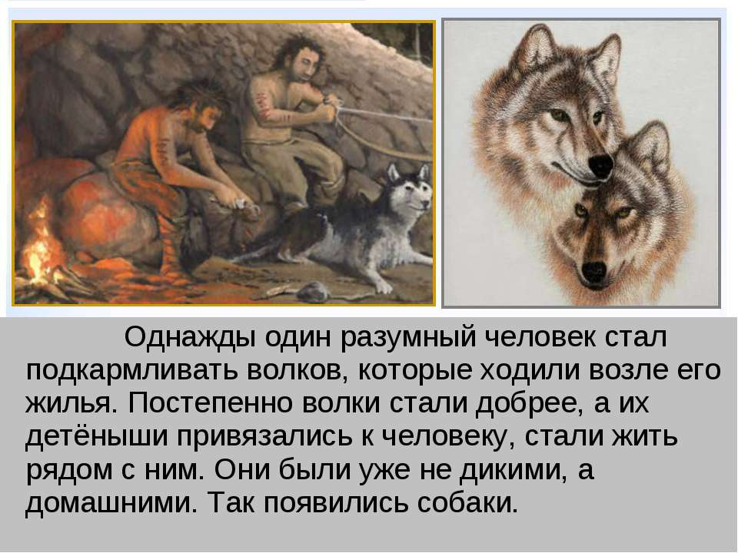
Откуда появились собаки?
Они ведут своё происхождение от диких волков, шакалов.
Человек приручил их более 15000 лет назад.
В поведении собак всех пород, даже таких добродушных на вид,
как мопс или миниатюрных комнатных собачек,
сохраняются повадки их диких предков.
Одичавшие собаки образуют своры, живущие по
законам волчьей стаи.
6

Slide 7
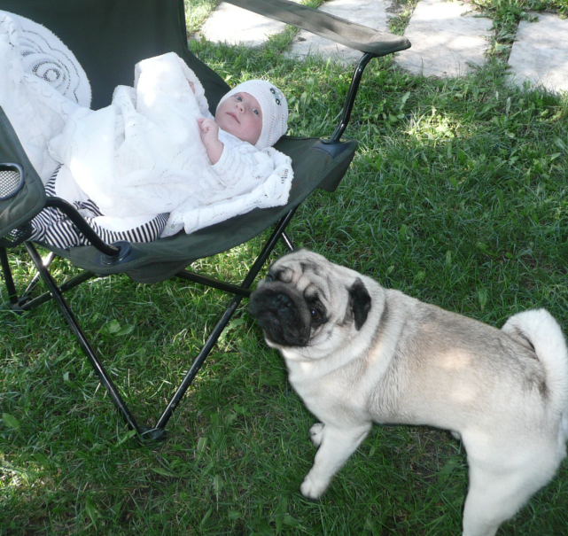

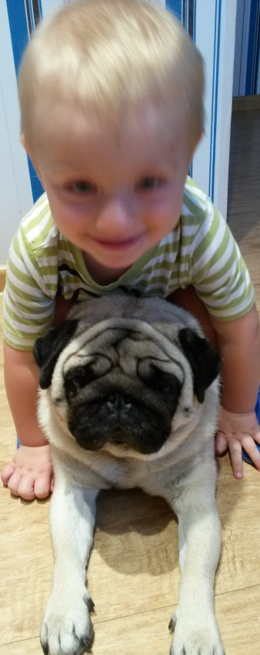
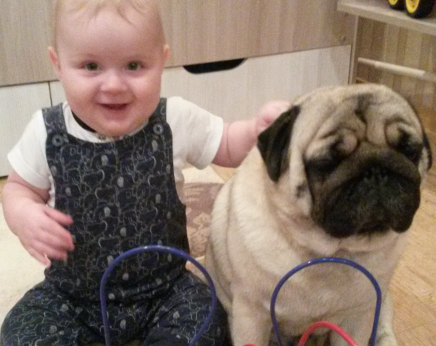
Друг – тот, кто связан с кем-то дружбой.
Дружба – близкие отношения, основанные на доверии, привязанности, общности интересов.
Преданный – значит верный тебе.
Преданность – верность.

Slide 8
Породы собак
Служебные
Комнатно-декоративные
Охотничьи
Бойцовские

Slide 9
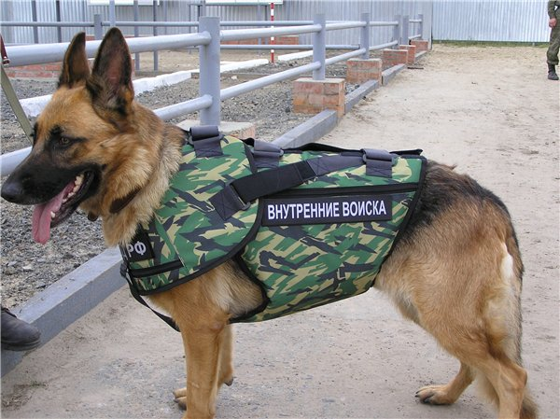
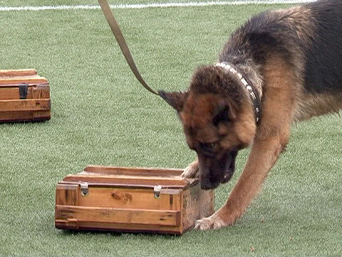
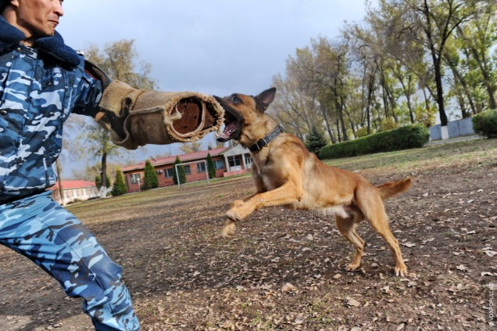
Служебные собаки
К служебным собакам относится ряд пород, которые человек использует для работы. Они помогают решать множество самых разнообразных задач. Но всех их объединяют общие качества – это полная недоверчивость к посторонним людям, агрессивность, высокая способность к дрессировке и преданность своему хозяину.

Slide 10
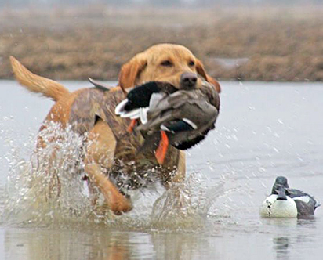
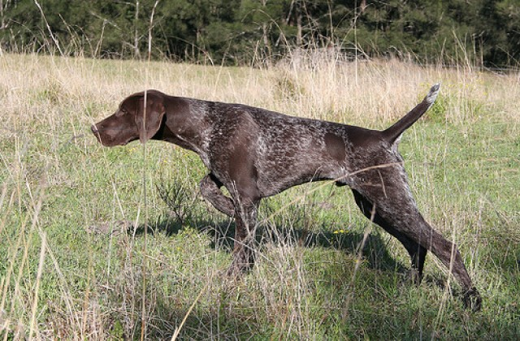
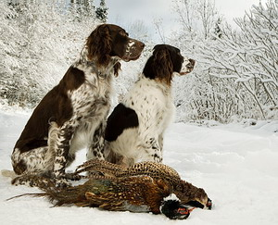
Охотничьи собаки
Гончие собаки выслеживают зверя по запаху и загоняют его. Охотничьи собаки вспугивают птицу и приносят убитую дичь.

Slide 11
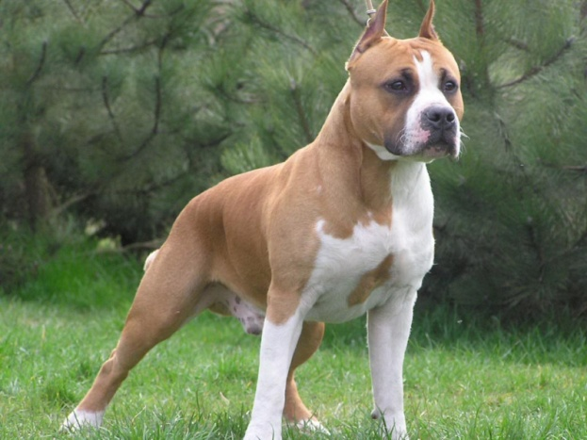
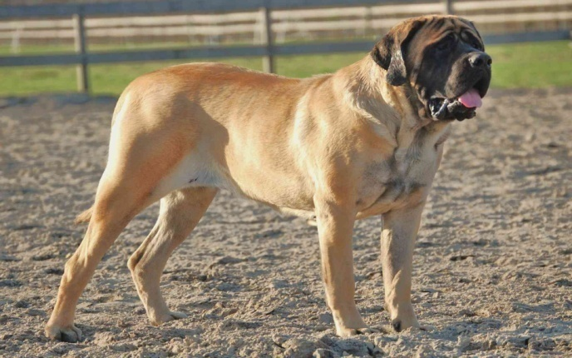
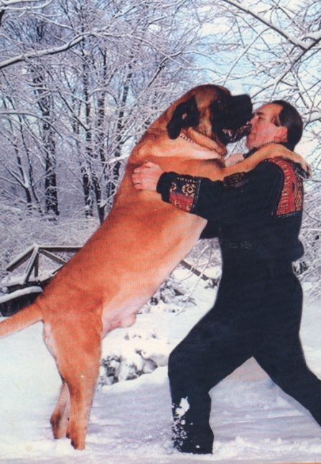
Бойцовские собаки
Участие в боях бойцовской собаки совсем необязательно. Если энергию питомца направить в нужное русло, он прекрасно обходится без драк.

Slide 12

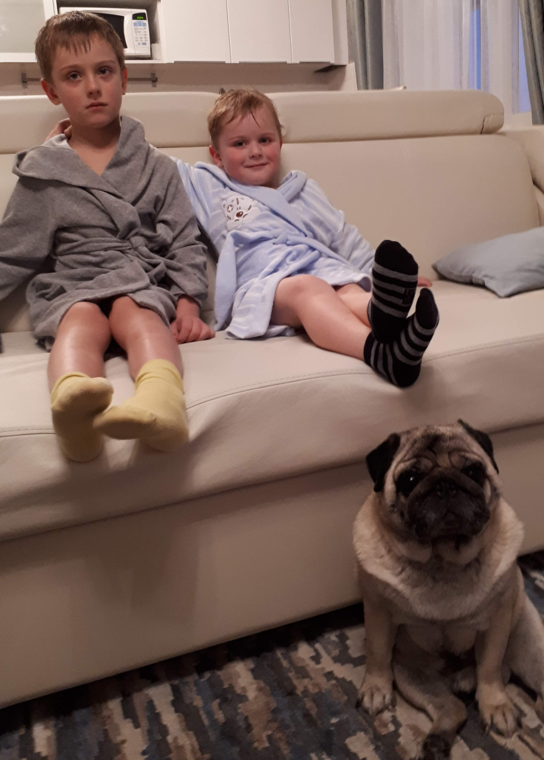
Комнатно-декаративные собаки
К ним относятся и собаки породы «мопс» считается одной из самых древних пород в мире. Их происхождение уходит своими корнями во времена ранней китайской династии. Этих общительных малышей разводили специально для императоров. В те далекие времена они являлись стражами храмов и были крупнее в размере. Порода отлично подстраивается под стиль жизни хозяина. Любите вечерами сидеть и смотреть телевизор? Мопс с удовольствием составит вам компанию, усевшись у ваших ног.

Slide 13
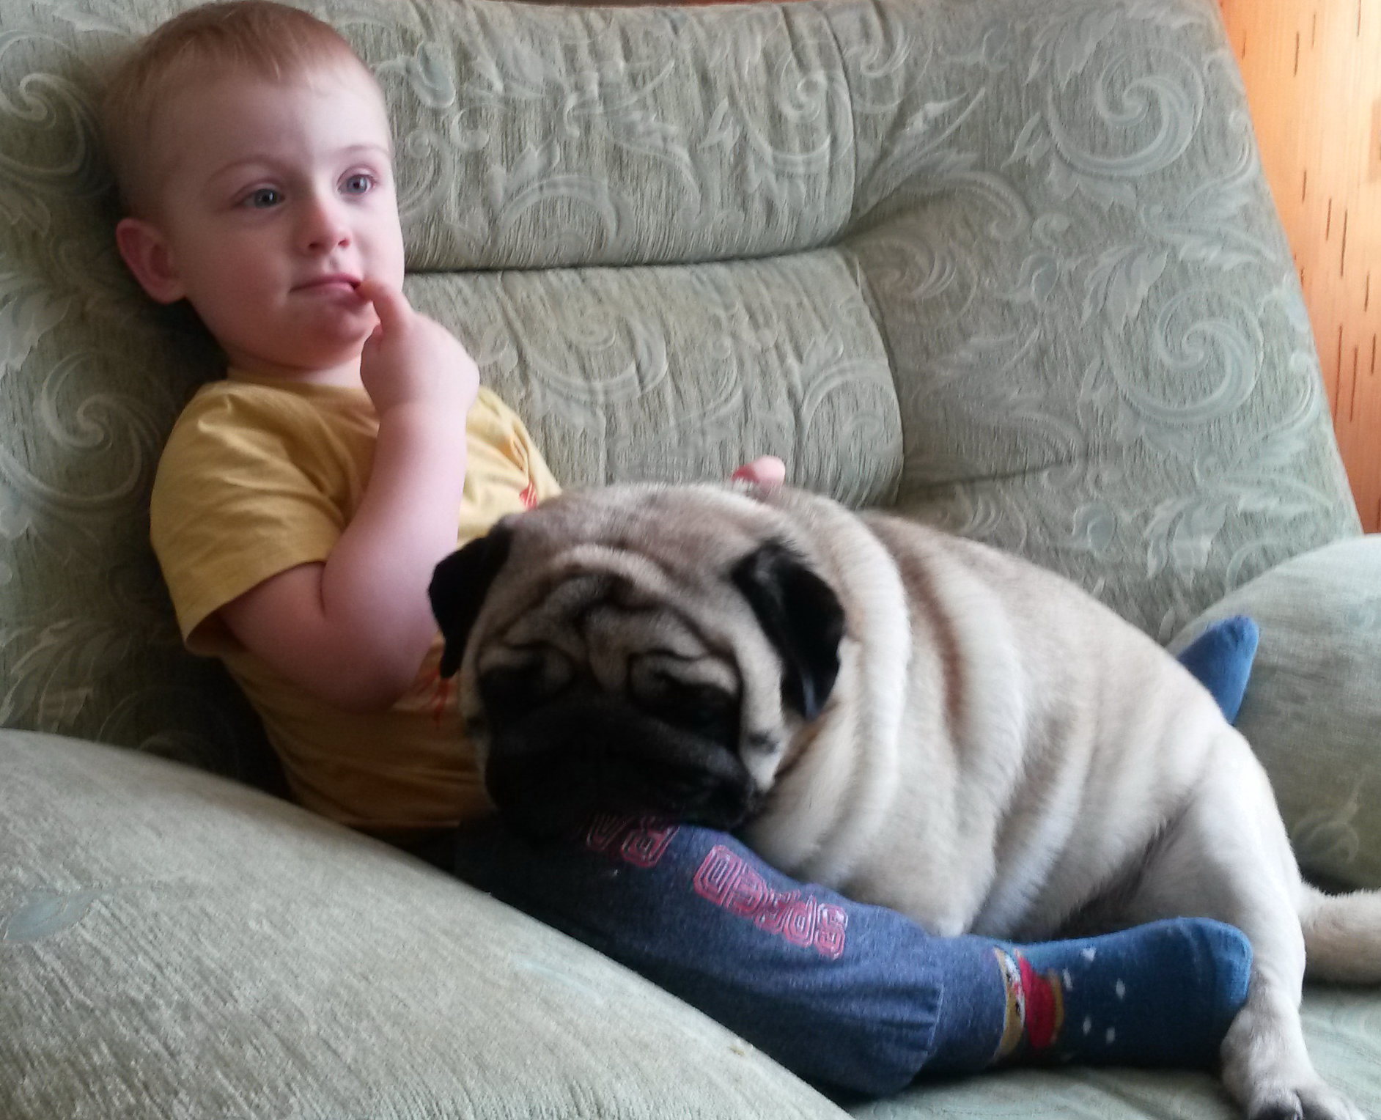
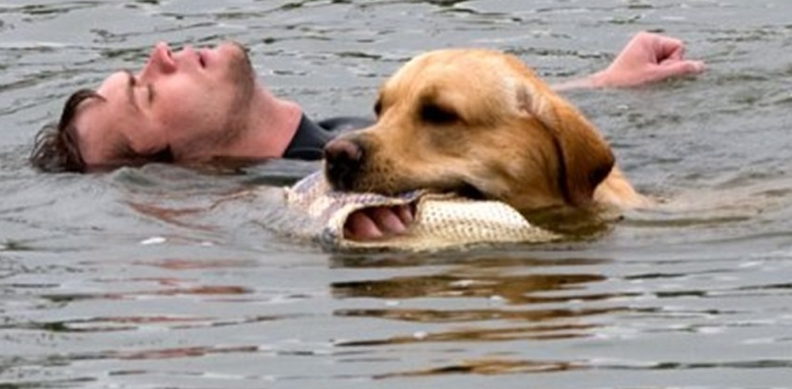
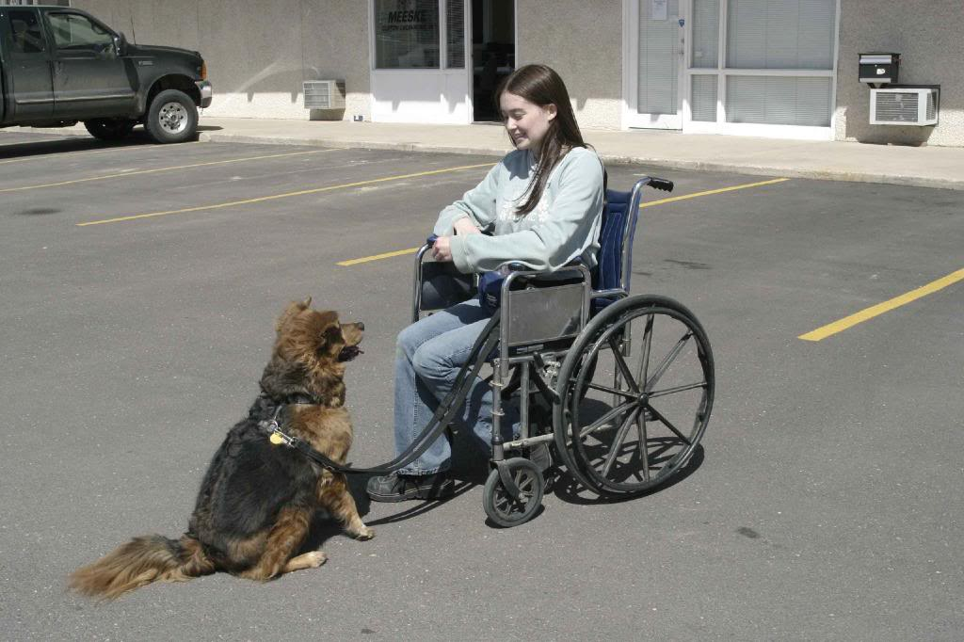
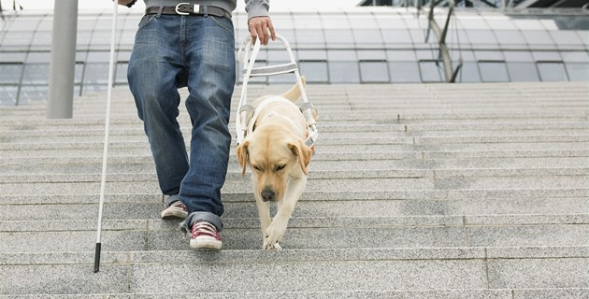
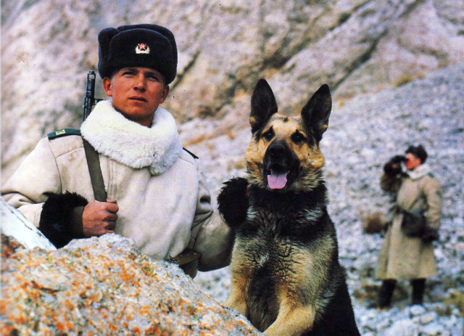
СОБАКА – ДРУГ ЧЕЛОВЕКА !

Slide 14
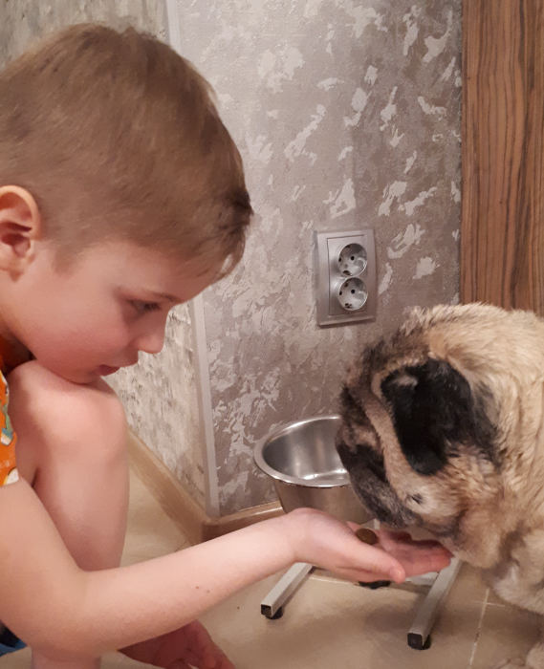
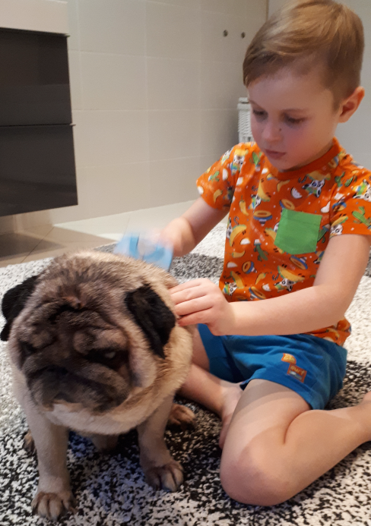
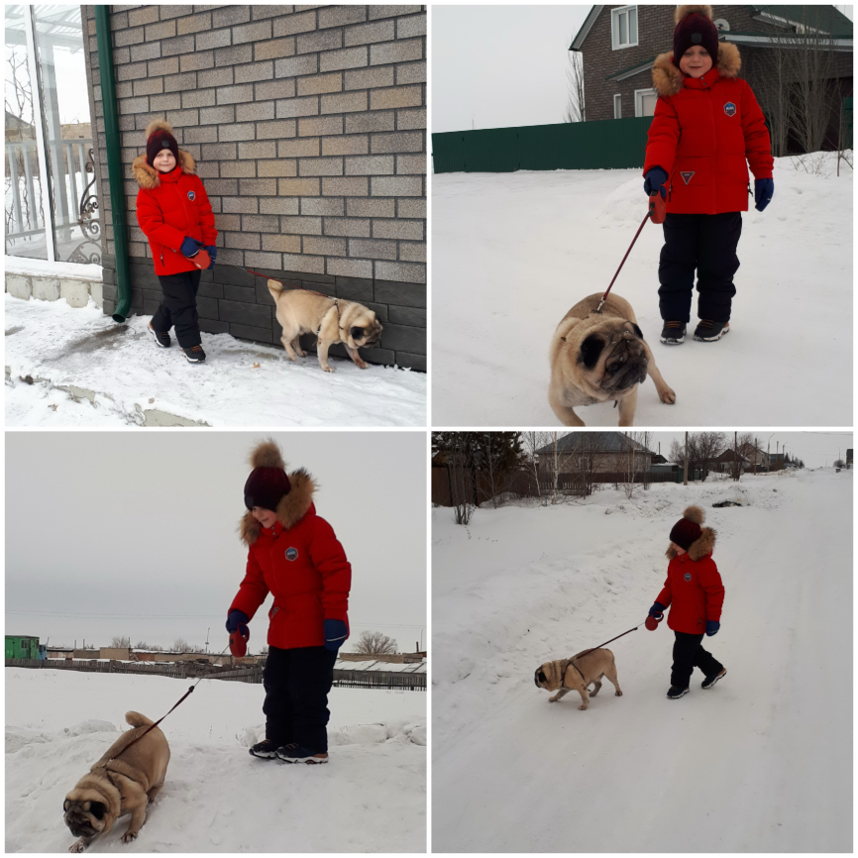
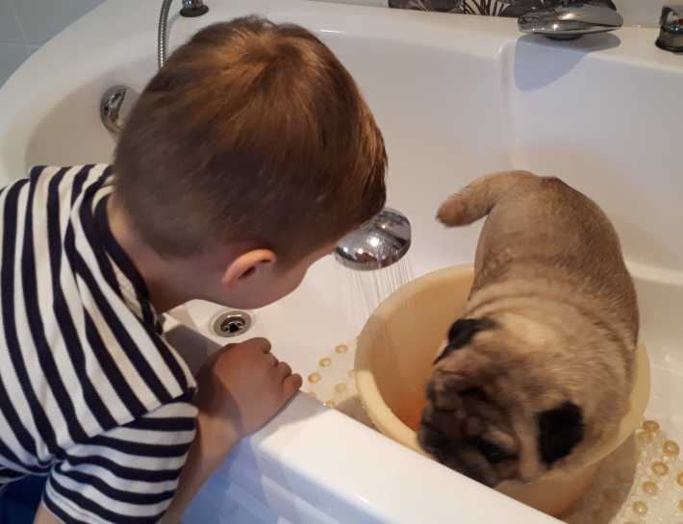
Что значит человек для собаки?

Slide 15
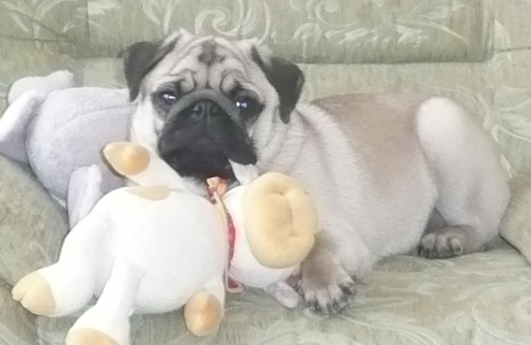
обязательные прогулки;
правильное питание;
уход за шерстью;
регулярные прививки;
купание.

Slide 16
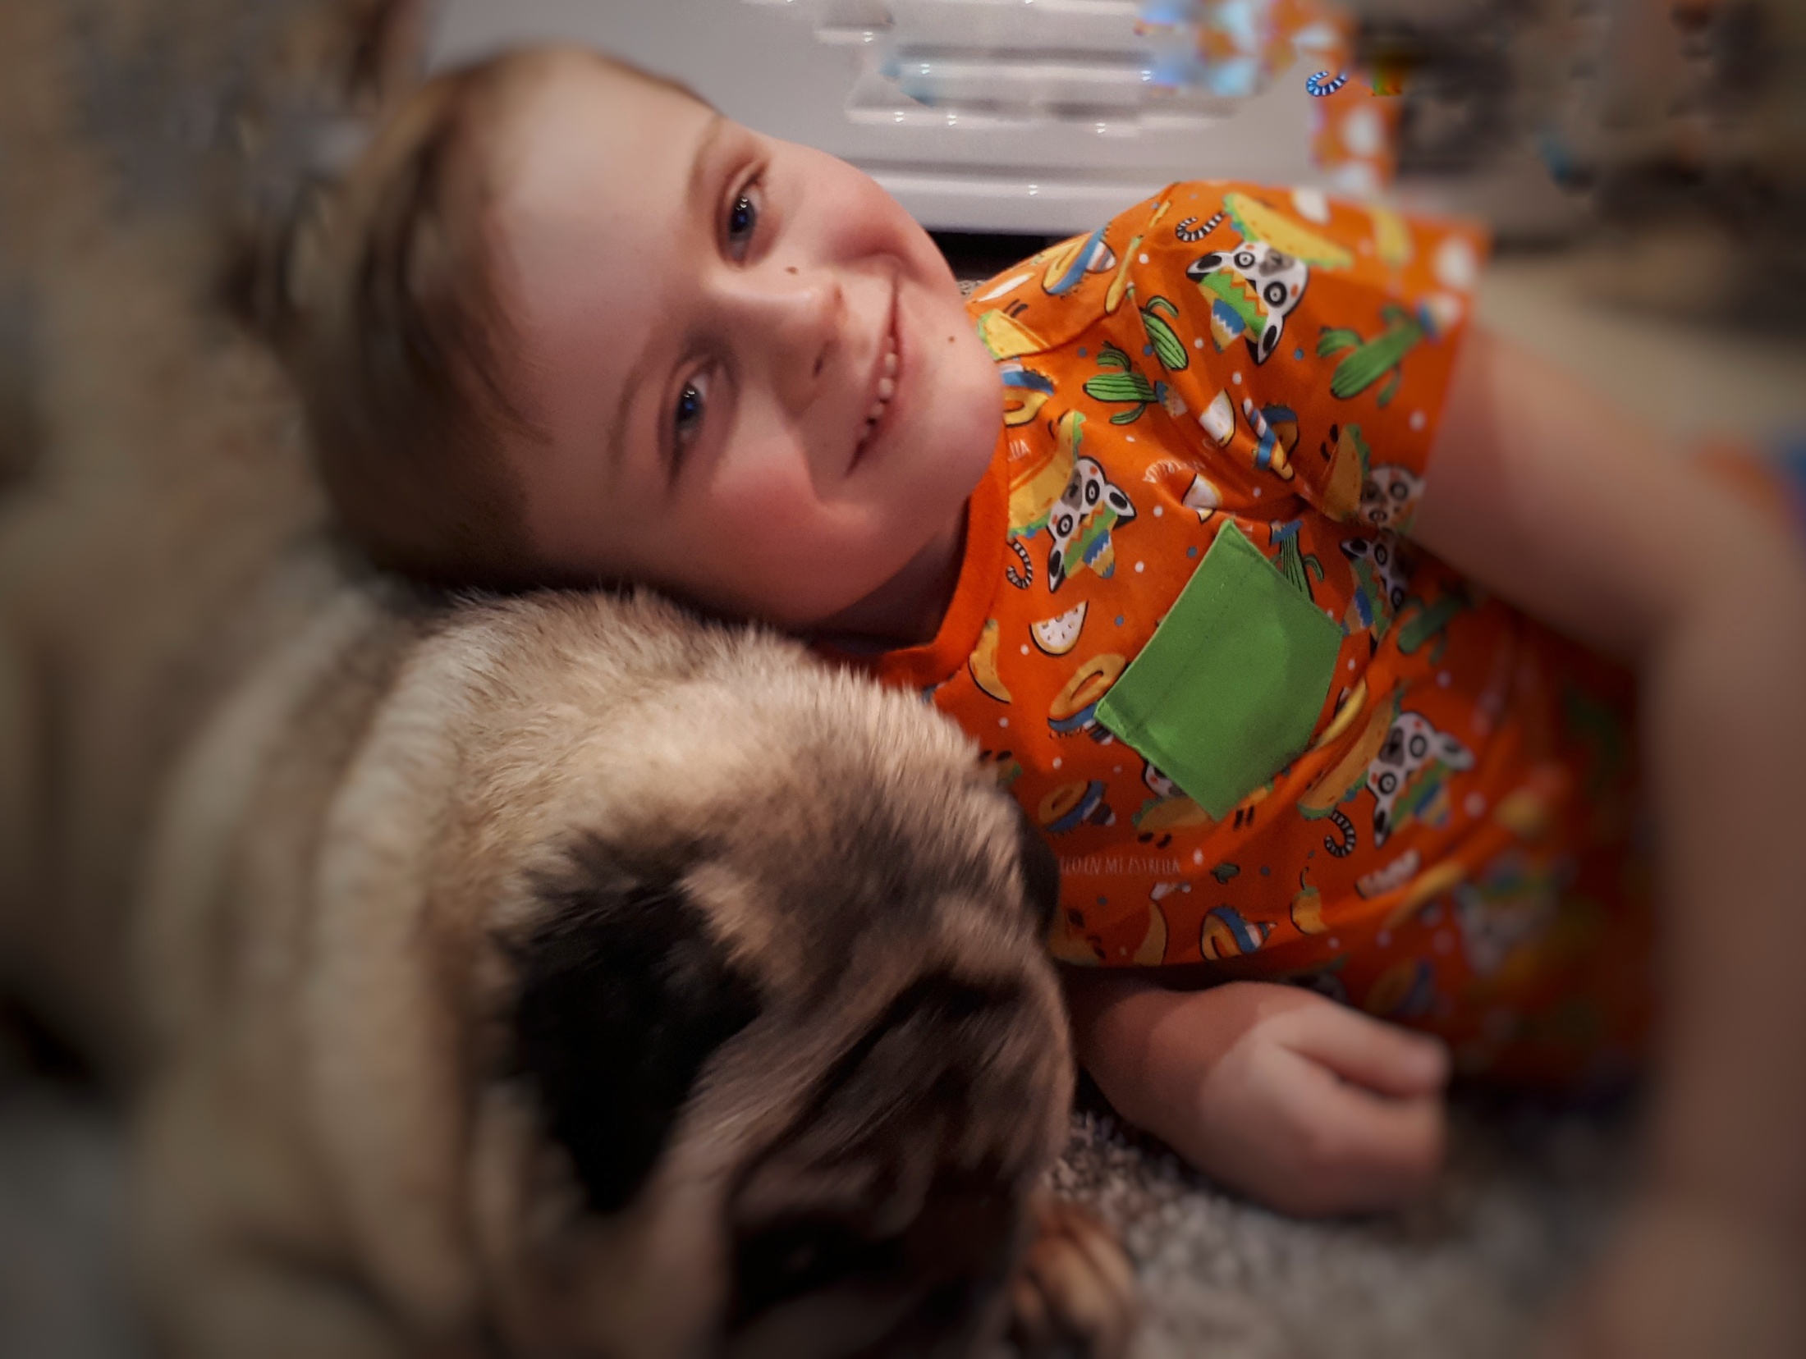
Человек – друг собаки!

Slide 17

Практическая часть исследования:
Этапы:
Подбор материала.
Проведение исследования.
Анализ полученных данных.

Slide 18
Мои наблюдения за нашей собакой
Размахивает хвостом в разные стороны: доволен и радостен.
Подходит к тарелкам, садится рядом и ждёт: надо накормить.
Уходит на своё место: хочет побыть один.
Стучит лапой в дверь: «Я хочу выйти погулять или зайти домой».
Уши прижаты к голове: рассержен.
Если Гоша высунул язык и громко дышит: он устал, ему жарко.
А ещё он очень громко храпит!

Slide 19
Коротко о мопсе: уход и питание
«Большая собака в маленьком теле» — именно так говорят об этой удивительной породе. любовь к этим питомцам возникает с первого взгляда и на всю жизнь. питомцы достигают в холке 25-28 сантиметров, а их вес в среднем не превышает 8 килограммов. У мопсов довольно яркая и нестандартная внешность: их отличает крепкое телосложение, короткая морда, выразительный взгляд, широкий лоб в глубокую морщину-складку и туго закрученный в кольцо хвост.
Уход мопсам необходим весьма специфичный, однако никаких сложностей в нем нет. Особого внимания требуют глаза питомца, а также складки, которые нужно регулярно протирать специальным раствором. Еще одним важным моментом является своевременная стрижка когтей — от их длины зависит правильное развитие лап вашего любимца. И, конечно, помните: для мопсов очень важно здоровое сбалансированное питание. У этих обаятельных собак не только природный талант искушать хозяина и выпрашивать вкусные лакомства, но и предрасположенность к проблемам с лишним весом.

Slide 20
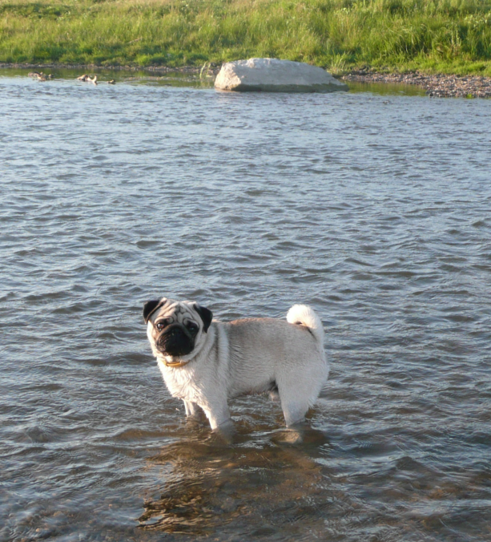
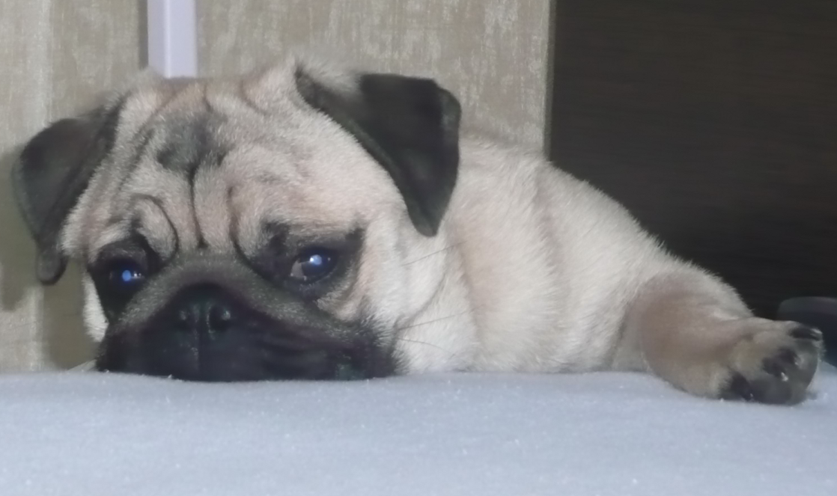
Интересные факты о мопсах
Мопсы очень смешные!
Они очень дружелюбные и заботливые!
Активны, игривы, веселы, но очень быстро устают и любят поспать,
особенно на подушках!!
20

Slide 21
Заключение
Моя гипотеза нашла своё подтверждение. Я многое узнал о собаке. Собака помогает человеку во всём: она спасает людей на пожаре, помогает в работе полиции, помогает людям, которые потеряли зрение, служит для них поводырями. Собака – особенное животное. Она обладает отличным нюхом. Способна преодолевать большое расстояние в поисках своего хозяина, она чувствует настроение своего хозяина и многое другое. Теперь я смогу рассказать ребятам о том, почему же собаку считают другом человека. Работая над своей темой, я понял, откуда такая любовь человека к собаке и почему собака так предана своему хозяину.

Slide 22
Список использованной литературы:
Твоя первая энциклопедия. Домашние питомцы, Москва, Махаон 2007;
Лев Корнеев, Слово о собаке, Москва, Мысль, 1989;
Виталий Нехаев, Воспитай себе друга, Москва, Детская литература, 1991;
Интернет ресурсы.
22

Slide 23
СПАСИБО ЗА ВНИМАНИЕ!

